Slide 1
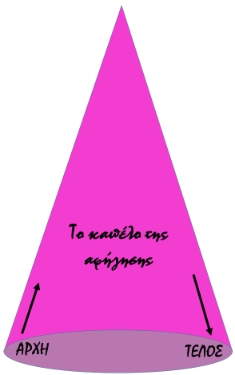


Το καπέλο της αφήγησης
Δραστηριότητα πρώτη
Θυμήσου ξανά την ιστορία, βάζοντας τις σχετικές εικόνες, που ακολουθούν, στη σωστή σειρά. Ακολούθησε τα βέλη στο καπέλο.
Κάνε κλικ στην εικόνα που επιλέγεις ώστε αυτή να μπει στο καπέλο της αφήγησης. Επέλεξε πρώτα την εικόνα που νομίζεις ότι πρέπει να μπει πρώτη, μετά αυτή που νομίζεις ότι πρέπει να μπει δεύτερη κοκ.
Φτιάξε το δικό σου καπέλο της αφήγησης με χαρτί.
Ζωγράφισε τις εικόνες στη σειρά και αφηγήσου την ιστορία σε όποιον θέλεις!
Για να παίξεις: Επιλέγεις την εντολή προβολή παρουσίασης (slide show) και στη συνέχεια την εντολή από την αρχή (from beginning).
Για να προχωρήσεις στο παιχνίδι: πατάς κάθε φορά στο εικονίδιο

Slide 2

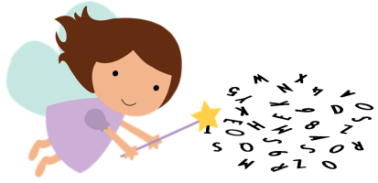
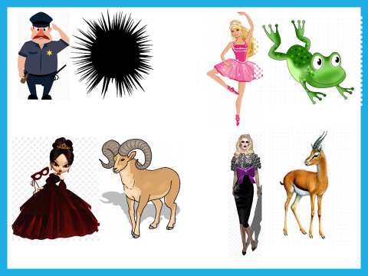
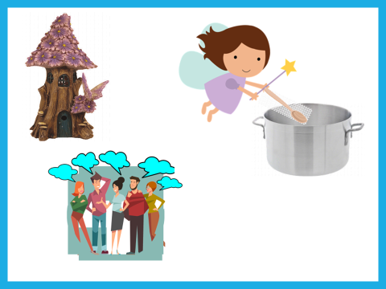
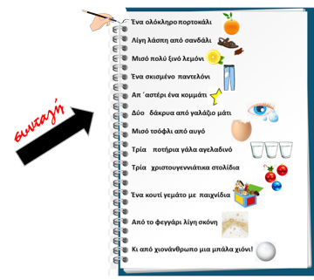
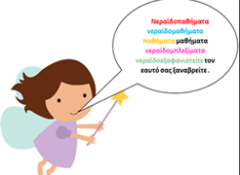
Ας θυμηθούμε ξανά την ιστορία...
Τοποθετούμε τις εικόνες με τη σωστή σειρά, από την αρχή μέχρι το τέλος, στα άδεια κουτάκια, όπως δείχνουν τα βέλη. Θα μας βοηθήσει αυτό το καπέλο. «Το καπέλο της Αφήγησης».

Slide 3


Ξαναδοκίμασε!!!

Slide 4
Ας θυμηθούμε ξανά την ιστορία...
Τοποθετούμε τις εικόνες με τη σωστή σειρά, από την αρχή μέχρι το τέλος, στα άδεια κουτάκια, όπως δείχνουν τα βέλη. Θα μας βοηθήσει αυτό το καπέλο. «Το καπέλο της Αφήγησης».

Slide 5
Ξαναδοκίμασε!!!

Slide 6
Ας θυμηθούμε ξανά την ιστορία...
Τοποθετούμε τις εικόνες με τη σωστή σειρά, από την αρχή μέχρι το τέλος, στα άδεια κουτάκια, όπως δείχνουν τα βέλη. Θα μας βοηθήσει αυτό το καπέλο. «Το καπέλο της Αφήγησης».

Slide 7
Ξαναδοκίμασε!!!

Slide 8
Ας θυμηθούμε ξανά την ιστορία...
Τοποθετούμε τις εικόνες με τη σωστή σειρά, από την αρχή μέχρι το τέλος, στα άδεια κουτάκια, όπως δείχνουν τα βέλη. Θα μας βοηθήσει αυτό το καπέλο. «Το καπέλο της Αφήγησης».

Slide 9
Ξαναδοκίμασε!!!

Slide 10
Ας θυμηθούμε ξανά την ιστορία...
Τοποθετούμε τις εικόνες με τη σωστή σειρά, από την αρχή μέχρι το τέλος, στα άδεια κουτάκια, όπως δείχνουν τα βέλη. Θα μας βοηθήσει αυτό το καπέλο. «Το καπέλο της Αφήγησης».

Slide 11
Ξαναδοκίμασε!!!

Slide 12
Ας θυμηθούμε ξανά την ιστορία...
Τοποθετούμε τις εικόνες με τη σωστή σειρά, από την αρχή μέχρι το τέλος, στα άδεια κουτάκια, όπως μας δείχνουν τα βέλη. Θα βοηθήσει αυτό το καπέλο. «Το καπέλο της Αφήγησης».

Slide 13
Ξαναδοκίμασε!!!

Slide 14
Μπράβο, τα κατάφερες!!!

